Slide 1
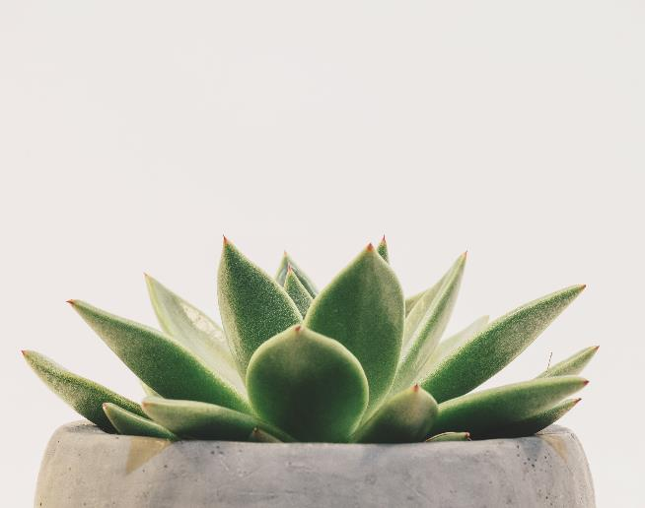
Thiết kế vườn savon

Slide 2

CÁC THÀNH PHẦN TRONG VƯỜN
Hạt giống
CÂY TRỒNG
Thời tiết

Slide 3

MÙA TRỒNG TRỌT CAO ĐIỂM

Slide 4
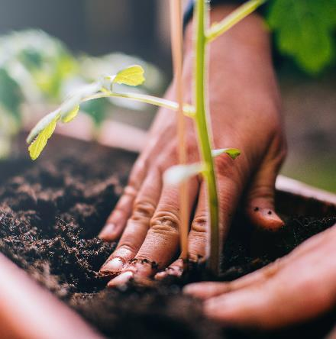
CHU KỲ TRỒNG TRỌT
TRỒNG TRỌT
BÓN PHÂN
TƯỚI NƯỚC
THU HOẠCH

Slide 5

Liên hệ với chúng tôi
ai_do@example.com

